Slide 1
CHÀO MỪNG CÁC CON đẾN VỚI
Tiết học tiếng việt
LỚP 1/4
GV: Vuõ Thò Kim Anh
Học vần
Bài 43: im - ip

Slide 3
LÀM QUEN

Slide 4
1. Làm quen
im
ip
im
ip
i
m
i
p

Slide 5
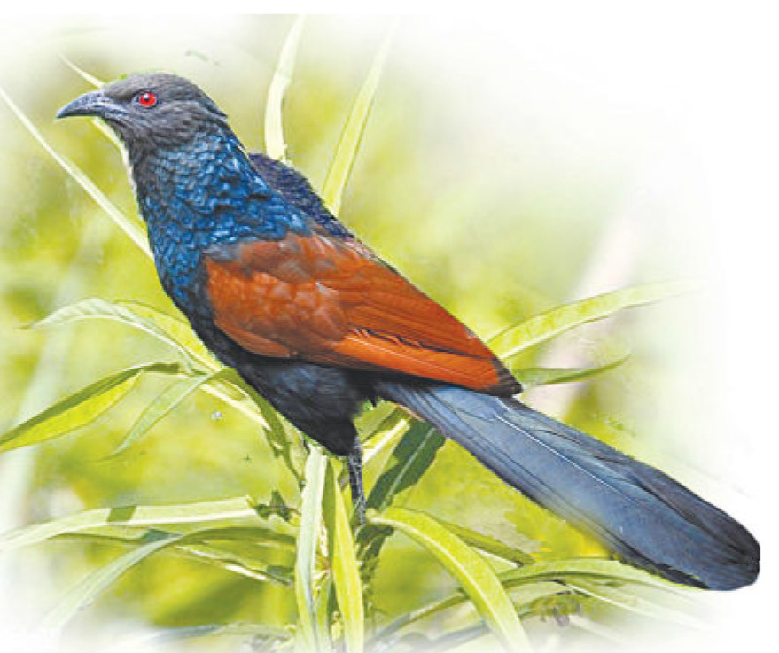
bìm bịp
ìm
ip
bìm
bịp
`
b
im
b
ip
.

Slide 6
MỞ RỘNG VỐN TỪ

Slide 7
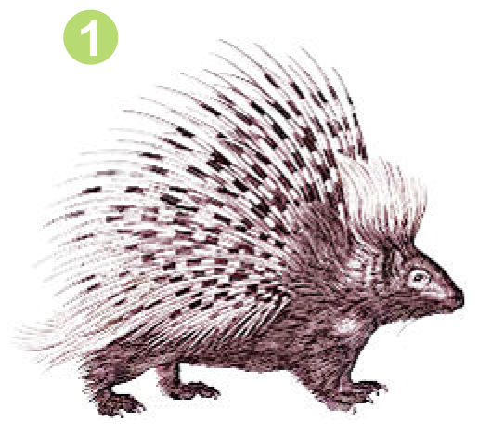
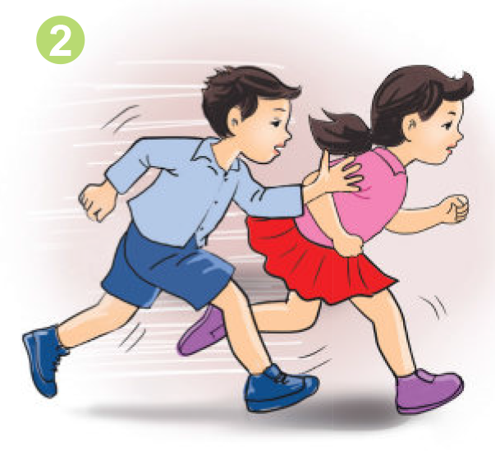
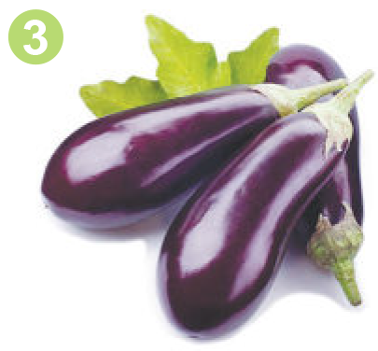
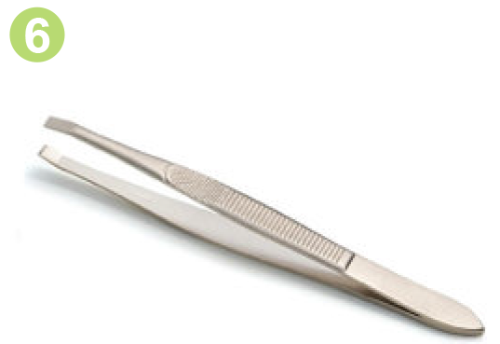
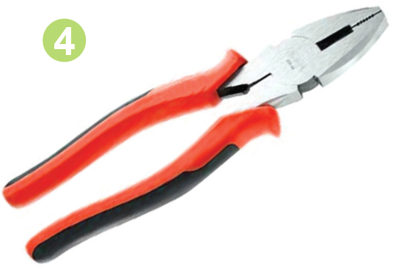
2. Tiếng nào có vần im? Tiếng nào có vần ip?
ím
ip
nhím
kịp
cà tím
ím
kìm
ìm
chim
im
nhíp
íp

Slide 8
TẬP ĐỌC

Slide 9
3. Tập đọc
Sẻ và cò
2
Sẻ gặp cò ở hồ. Sẻ chê mỏ cò thô. Cò chả đáp gì.
Sẻ rủ cò qua bờ kia. Gặp gió to, sẻ chìm nghỉm. Cò kịp thò mỏ gắp sẻ, đưa sẻ qua hồ.
Từ đó, sẻ chả dám chê cò.
1
chê
mỏ cò
thô
3
chả đáp gì
bờ kia
5
gió to
4
chìm nghỉm
6
thò mỏ
7
chả dám

Slide 10
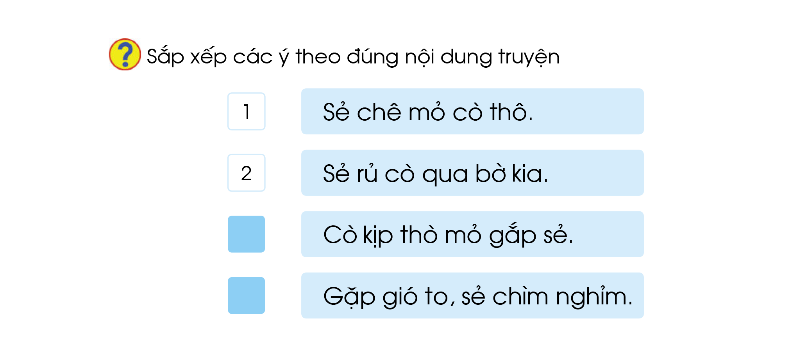
4
3

Slide 11
Tập VΘʴt

Slide 13
Chào tạm biệt các con.

